Slide 1
Długofalowy wpływ zmian w systemie emerytalnym na sytuację materialną świadczeniobiorców
Krzysztof Hagemejer
Profesor w Hochschule Bonn-Rhein-Sieg
ICRA – Warszawa
Collegium Civitas - Warszawa

Slide 2
System emerytalny
System emerytalny – w każdym kraju składa się z różnych programów emerytalnych (składowych – nieskładkowych, publicznych – prywatnych, obowiązkowych – dobrowolnych)
Polski system emerytalny tworzą programy administrowane przez ZUS, KRUS, dla służb mundurowych i podobne, gwarancja minimalnej emerytury, dodatek pielęgnacyjny, pomoc społeczna

Slide 3
Adekwatny system emerytalny – proponowana definicja
Adekwatny jest system emerytalny, w którym:
  Łączny poziom świadczeń z różnych elementów systemu adekwatnie (zarówno w momencie przejścia na emeryturę jak i później) wspiera realizację uzgodnionych celów polityki społecznej w zakresie bezpieczeństwa dochodowego osób starszych, w tym co najmniej:
    przeciwdziała ubóstwu na starość
  Ludzie kończą aktywność zawodową na rynku pracy i przechodzą na emeryturę w wieku, który jest adekwatny do ich stanu zdrowia, zdolności do pracy, możliwości kontynuacji zatrudnienia oraz oczekiwanej długości trwania życia w momencie przejścia na emeryturę
  Poziom składek i podatków niezbędny do sfinansowania świadczeń na „adekwatnym” poziomie pobieranych począwszy od „adekwatnego” wieku, odzwierciedla skłonność do ich płacenia przez wszystkich płacących podatki i składki interesariuszy (a więc jest też adekwatny)

Slide 4
Adekwatny system emerytalny – czy i jak możliwy?
Adekwatność we wszystkich jej wymiarach powinna być definiowana ((i re-definiowana) w dialogu społecznych pomiędzy wszystkimi interesariuszami.
Powinna też brać pod uwagę ratyfikowane przez Polskę umowy międzynarodowe (Konwencja MOP no 102)
Czy jesteśmy w stanie można znaleźć porozumienie godzące trzy wymiary adekwatności?
Reformy wprowadzone w wielu krajach (w tym w Polsce) skoncentrowały się na tworzeniu – w częściach składkowych systemu emerytalnego - automatycznych mechanizmów gwarantujących stabilizacje poziomu finansowania poprzez obniżanie świadczeń
Jeśli nie zawrzemy umowy społecznej co do wszystkich trzech wymiarów adekwatności (poziom i waloryzacja świadczeń, wiek emerytalny i poziom składek i podatków przeznaczonych na emerytury)…
…będziemy tylko pomagać nieco ubogim emerytom poprzez pomoc społeczną

Slide 5
Gwarancje minimalne w polskim systemie emerytalnym
Minimalna emerytura (ale w składkowej części systemu to gwarancja tylko dla osób z co najmniej 20/25-letnim stażem)
Ubóstwo absolutne (minimum egzystencji czy socjalne) versus ubóstwo relatywne (60% mediany dochodów)
Poziom minimalnej emerytury już obecnie nie przeciwdziała ubóstwu osób dla których jest ona jedynym dochodem
Pomoc społeczna:
  brak kompleksowego programu wsparcia osób starszych
  próg dochody w okolicach minimum egzystencji, dużo poniżej innych linii ubóstwa

Slide 6
Minimalna emerytura i wyznaczniki ubóstwa dochodowego w Polsce 2005-2017
Źródło: rożne źródła

Slide 7
Długość okresu aktywności zawodowej i oczekiwana długość życia po osiągnięciu 65 lat
Źródło: baza danych EUROSTAT

Slide 8
Liczba nowo przyznanych emerytur w 2016 i 2017

Slide 9
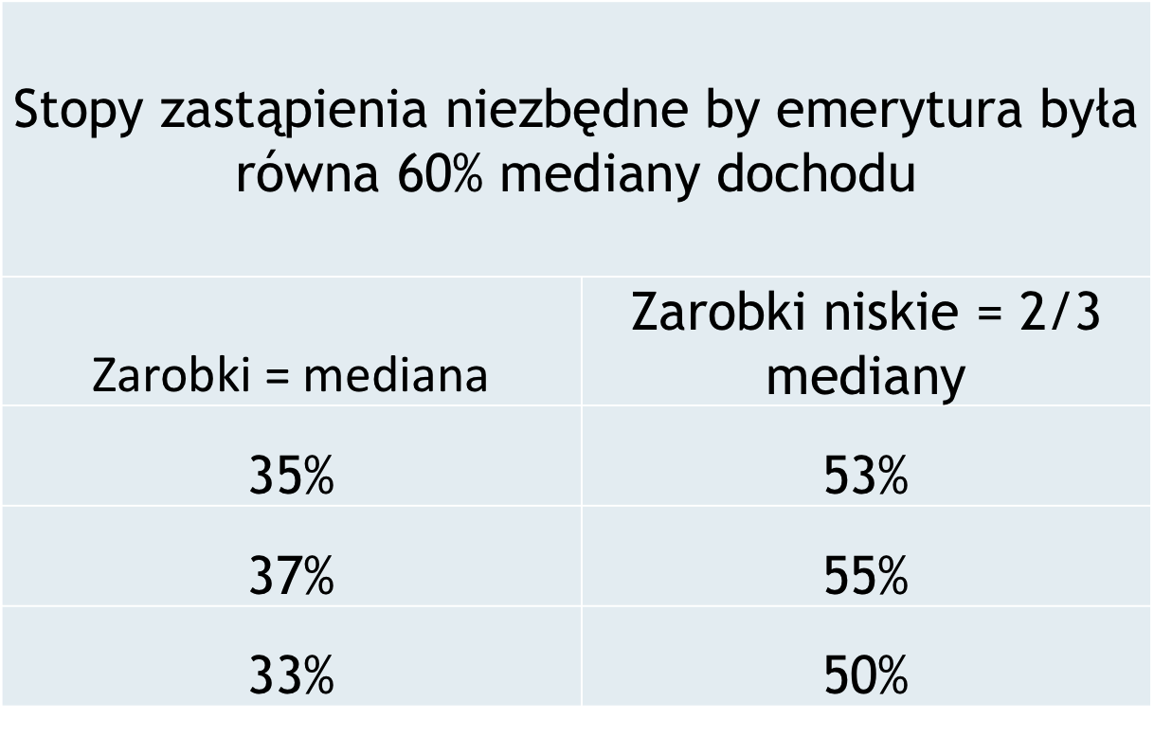
Stopy zastąpienia na poziomie ubóstwa
Źródło: obliczenia własne

Slide 10
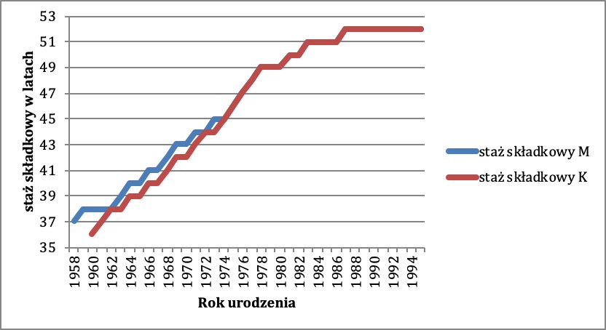
Liczba lat ciągłego opłacania składek niezbędna do ubierania kapitału składkowego wystarczającego do sfinansowania emerytury na poziomie minimalnym dla osób o zarobkach na poziomie minimalnego wynagrodzenia

Slide 11
Dylematy polskiego systemu emerytalnego z punktu widzenia jego roli w przeciwdziałaniu ubóstwu na starość
Stopy zastąpienia osób objętych całkowicie zreformowanym systemem emerytalnym administrowanym przez ZUS będą ulegać systematycznemu obniżeniu – nawet jeśli kolejne kohorty będą mieć za sobą coraz dłuższe okresy płacenia składek i przechodzić na emeryturę coraz później
Obniżanie się stóp zastąpienia wynika z dwóch czynników:
  Rosnąca oczekiwana długość życia
  Waloryzacja kapitału składkowego w przyszłości znacząco niższa niż wzrost przeciętnego wynagrodzenia
Niskie stopy zastąpienia nie ochronią przed ubóstwem osób o niskich zarobkach lub przerywanych karierach zawodowych
Jakimi instrumentami zagwarantować minimalne bezpieczeństwo dochodowe na starość przeciwdziałające ubóstwu?
Notes:
Obecnie dyskutowane w Polsce kolejne reformy poszerzające możliwości oszczędzania na emeryturę, np. poprzez pracownicze programy emerytalne, być może pomogą podnieść stopy zastąpienia osobom o zarobkach powyżej średniej i długich, ciągłych karierach zawodowych. Nie poprawią jednak sytuacji tych najbardziej zagrożonych ubóstwem na starość.

Slide 12
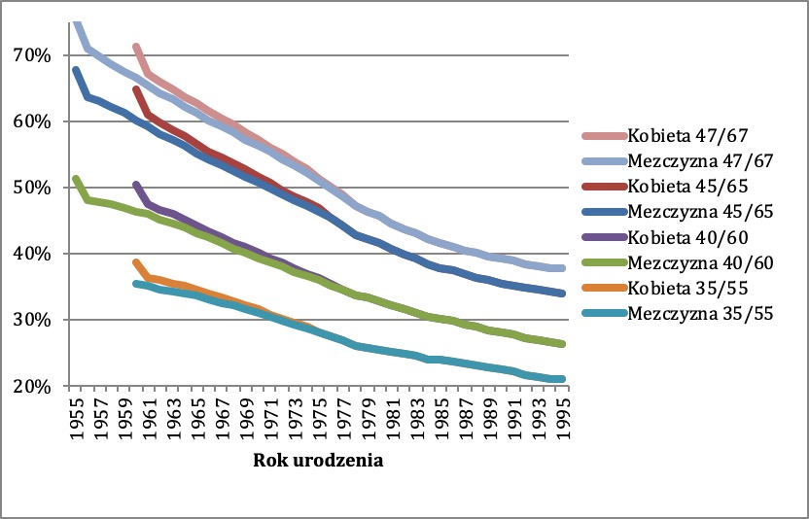
Przyszłe stopy zastąpienia w zależności od wieku przejścia na emeryturę

Slide 13
Prognozowane stopy zastąpienia w zależności od sposobu waloryzacji kapitału składkowego

Slide 14
Alternatywne polityki
Zmiana metody waloryzacji kapitału składkowego oraz sposobu obliczania emerytury (np. ”annuity factor” liczony tak jak w Szwecji a nie prosta oczekiwana długość życia) podniesie stopy zastąpienia ale będzie kosztowna dla finansów publicznych
Waloryzacja minimalnej emerytury zgodnie ze wzrostem przeciętnego wynagrodzenia da skuteczniejszą ochronę prze ubóstwem ale spowoduje, że znaczna część przyszłych emerytur będzie w wysokości minimalnej co wiązać się będzie też ze znaczącymi dodatkowymi kosztami oraz może zniechęcać do płacenia składek od całości wynagrodzeń
Powszechna emerytur bazowa jako zerowy filar systemu emerytalnego także wymaga dodatkowych środków ale nie zniechęca do płacenia składek oraz realizuje powszechność minimalnych gwarancji bezpieczeństwa dochodowego oraz pozwoli zmniejszyć wydatki na pomoc społeczną i KRUS
Potrzebna publiczna dyskusja o priorytetach
Notes:
Spadające stopy zastąpienia i obecne przepisy dotyczące emerytury minimalnej i jej waloryzacji, sprawią, że w przyszłości realizacja celu przeciwdziałania ubóstwu na starość tym o niskich zarobkach i krótszych karierach zawodowych spadnie niemal całkowicie na pomoc społeczną. Jeżeli chcemy by cel ten nadal realizował system emerytalny musimy dokonać w nim zmian. Każda z opcji wiąże się z dodatkowymi nakładami – konieczna jest więc debata pozwalająca dokonać świadomego wyboru,

